Slide 1
2D 프로그래밍(1차) - F는 안돼!
게임공학과 2014182004 권오성

Slide 2
목 차
게임 컨셉
메인 게임 화면 구성
예상 게임 실행 흐름
개발 범위
개발 계획

Slide 3

게 임 컨 셉
고전 게임 “똥피하기” 의 패러디 버전 - F는 안돼!
떨어지고 움직이는 F를 피해라.
오랜 시간을 버텨 좋은 학점을 받아보자.
사진 출처 : http://cafe.naver.com/androinfo/105389

Slide 4
메 인 게 임 화 면 구 성
타 이 머
학점
원활한 시야 제공을 위한 최소한의 인터페이스 제공
F
충돌!
캐릭터 이동 범위

Slide 5
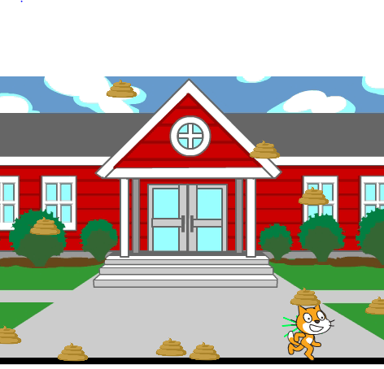
예 상 게 임 실 행 흐 름[1 / 2]
30초 단위 단계 변경 (총 4단계)
1단계 - 위에서 아래로 F가 낙하 - 랜덤 속도 and 타이밍
F에 충돌 시 STOP / 1단계는 F-학점
2 단계 - 위에서 아래 / 사선으로 F가 낙하 - F에 충돌시 STOP / 2단계는 D+학점
사진 출처 : http://cafe.naver.com/androinfo/105389

Slide 6
예 상 게 임 실 행 흐 름[2 / 2]
3단계 - 랜덤 위치에서 랜덤 방향 F를 발사 - F에 충돌 시 STOP / 3단계는 C+학점
4 단계 - 회전하는 F - F에 충돌 시 STOP / 4단계는 B+학점
3분을 버틸 시 A+학점

Slide 7
개 발 범 위
내 용 | 최 소 범 위 | 추 가 범 위
캐릭터 컨트롤 | 3방향 혹은 5방향(좌우상하, 대각선 방향) 키보드로 캐릭터 방향에 맞추어 이동 | 자연스러운 키보드 이동
맵 | 스테이지 1개(배경) 스테이지를 자연스럽게 이동 | 스테이지 내 맵 현실성 있게 제작
난이도 | 난이도 증가 시 F 움직이는 모양 변환 | 시간이 지나갈수록 F 이동 속도 증가
게임 기능 | F와 충돌 시 게임 Over 시간 대별 학점 변환 | 과제 아이템 을 회득 시 학점 증가
사운드 | F학점 생성시 소리, 충돌 시 소리, 교수님 소리, 배경음 등 4종 이상
애니메이션 | 캐릭터 이동, F 떨어지는 모양, 점프 | 새로운 이펙트 모션

Slide 8
개 발 계 획
1주차 | 수집과 좌표처리 | 리소스 수집 캔버스 위에 땅과 캐릭터 위치 설정
2주차 | 화면 구현 | 메뉴 화면, 패배 시 화면 구현 타이머 생성
3주차 | 키보드 동작 마우스 동작 | 1. 키보드 이동(점프 / 좌우 이동)
4주차 | F 구현 | 단계별로 다른 F의 이동 구현
6주차 | 충 돌 | 단계별로 다른 F 이동 값과 캐릭터 간의 충돌 확인 단계별로 다른 패배 화면 구현 충돌 값 별 디버깅
7주차
8주차 | 마무리 | 1. 최종 점검 및 릴리즈

Slide 9
자 체 평 가
평 가 항 목 | 평 가
게임 컨셉이 잘 표현되었는가? | B
게임 핵심 메카닉의 제시가 잘 되었는가? | C
게임 실행 흐름이 잘 표현되었는가? | B
개발 범위가 구체적이며, 측정 가능한가? | B
개발 계획이 구체적이며 실행가능한가? | A

